Slide 1
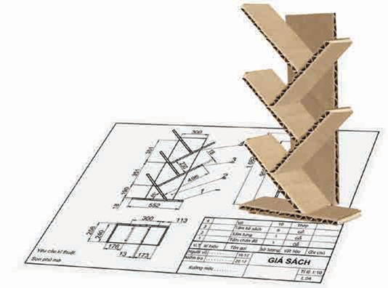
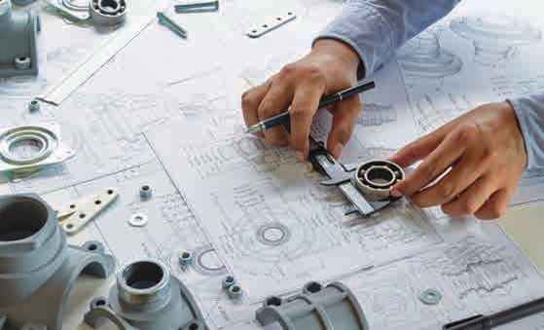
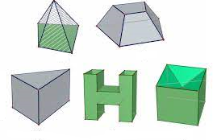
BÀI 14. QUY TRÌNH THIẾT KẾ KỸ THUẬT

Slide 2
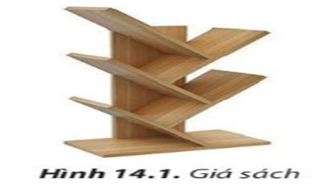
Em có biết nhà sản xuất đã thực hiện quy trình thiết kế kĩ thuật như thế nào để sản xuất chiếc giá sách ở Hình 14.1 không?

Slide 3
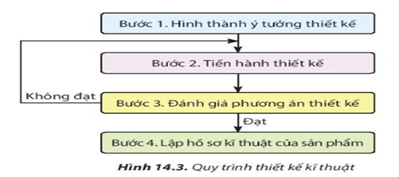
Cần thiết kế theo quy trình nhất định.

Slide 4
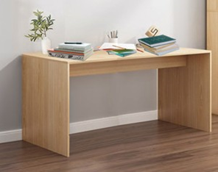
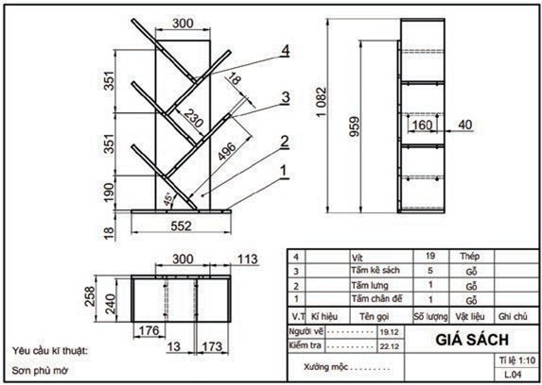
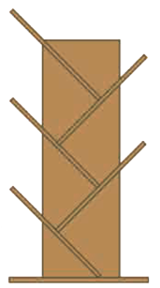
1.Em hãy sắp xếp các công việc thiết kế giá sách ở Hình 14.2 theo thứ tự hợp lí.
a) Tạo mô hình sản phẩm theo bản thiết kế kỹ thuật
b) Tình huống hình thành ý tưởng thiết kế
d) Phác thảo hình dạng giá sách
c) Hoàn thiện bản vẽ chi tiết giá sách
Hình 14.2. Một số công việc trong quy trình thiết kế giá sách

Slide 5
1.Em hãy sắp xếp các công việc thiết kế giá sách ở Hình 14.2 theo thứ tự hợp lí.
a) Tạo mô hình sản phẩm theo bản thiết kế kỹ thuật
b) Tình huống hình thành ý tưởng thiết kế
1. b) → d) → c) → a).
d) Phác thảo hình dạng giá sách
c) Hoàn thiện bản vẽ chi tiết giá sách
Hình 14.2. Một số công việc trong quy trình thiết kế giá sách

Slide 6
2. Bước nào trong quy trình thiết kế kĩ thuật (Hình 14.3) thể hiện tính sáng tạo của người thiết kế?
3. Trong trường hợp đánh giá phương án thiết kế không đạt người thiết kế cần làm gì?

Slide 7
2. Bước nào trong quy trình thiết kế kĩ thuật (Hình 14.3) thể hiện tính sáng tạo của người thiết kế?
2. Bước 2. Tiến hành thiết kế thể hiện tính sáng tạo của người thiết kế.
3. Trong trường hợp đánh giá phương án thiết kế không đạt người thiết kế cần quay về bước 2 tiến hành thiết kế lại.
3. Trong trường hợp đánh giá phương án thiết kế không đạt người thiết kế cần làm gì?

Slide 8
1.Quy trình thiết kế kỹ thuật
1.1. Bước 1. Hình thành ý tưởng
- Nghiên cứu sự cần thiết của sản phẩm
- Xác định các yêu cầu, mục tiêu cần đạt về công dụng của sản phẩm, đối tượng sử dụng sản phẩm, điều kiện sử dụng sản phẩm…
1.2. Bước 2. Tiến hành thiết kế
- Thu thập các thông tin liên quan đến sản phẩm: Ưu, nhược điểm của sản phẩm tương tự, các phương tiện hỗ trợ để thi công và chế tạo sản phẩm
- Đề xuất phương án thiết kế về kiểu dáng, màu sắc, kích thước, chất lượng của sản phẩm.
1.3. Bước 3. Đánh giá phương án thiết kế.
- Dựa vào bản vẽ kĩ thuật để làm mô hình hoặc chế tạo thử nghiệm.
- Vận hành thử nghiệm mô hình sản phẩm để xác định sự phù hợp với các yêu cầu đặt ra. Căn cứ theo các yêu cầu, mục tiêu đã đặt ra để xác định những chi tiết, bộ phận cần thay đổi, cải tiến.
- Hoàn thiện phương án thiết kế.
1.4. Lập hồ sơ kỹ thuật của sản phẩm
Hoàn thiện hồ sơ kỹ thuật của sản phẩm bao gồm các tài liệu như bản vẽ chi tiết, bản vẽ lắp, hướng dẫn lắp đặt, sử dụng….

Slide 9
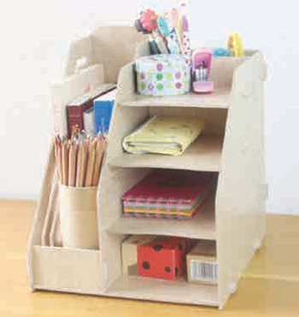
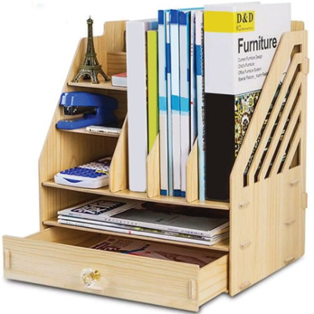
1. Liệt kê các dụng cụ và vật liệu cần thiết cho thiết kế kệ đồ dùng học tập
2.Nêu nội dung thiết kế kệ đồ dùng học tập, yêu cầu kỹ thuật của thiết kế kệ đồ dùng học tập
b)
Hình 14.4. Một số dạng kệ đựng đồ dùng học tập minh hoạ

Slide 10
1.Dụng cụ và vật liệu
- Giấy, bút chì, bút mực, thước thẳng, eeke, thước đo độ, tẩy, kéo cắt giấy…
- Hình ảnh các dạng kệ đựng đồ dùng học tập.
- Vật liệu: bìa cứng, keo dán.
2.*Nội dung
- Thiết kế một kệ đồ dùng học tập đặt trên bàn học.
- Thực hiện mô hình kệ đựng đồ dùng học tập theo thiết kế.
- Lập bản vẽ phác thảo của sản phẩm đã thiết kế.
*. Yêu cầu kỹ thuật
- Kệ có đủ ngăn chứa đựng các đồ dùng học tập thông thường như bút, viết, thước, compa, máy tính cầm tay, dụng cụ đựng giấy, kim ghim…
- Kích thước kệ cân đối với bàn học.
- Bản vẽ phác thảo được hình dạng, các sản phẩm chính và kích thước của kệ.
b)
Hình 14.4. Một số dạng kệ đựng đồ dùng học tập minh hoạ

Slide 11
2.Thiết kế kệ đựng đồ dùng học tập
2.1.Dụng cụ và vật liệu
- Giấy, bút chì, bút mực, thước thẳng, eeke, thước đo độ, tẩy, kéo cắt giấy…
- Hình ảnh các dạng kệ đựng đồ dùng học tập.
- Vật liệu: bìa cứng, keo dán.
2.2.Nội dung
- Thiết kế một kệ đồ dùng học tập đặt trên bàn học.
- Thực hiện mô hình kệ đựng đồ dùng học tập theo thiết kế.
- Lập bản vẽ phác thảo của sản phẩm đã thiết kế.
2.3. Yêu cầu kỹ thuật
- Kệ có đủ ngăn chứa đựng các đồ dùng học tập thông thường như bút, viết, thước, compa, máy tính cầm tay, dụng cụ đựng giấy, kim ghim…
- Kích thước kệ cân đối với bàn học.
- Bản vẽ phác thảo được hình dạng, các sản phẩm chính và kích thước của kệ.

Slide 12
Bảng 14.1. Quy trình thiết kế đồ dùng học tập
Các bước thực hiện | Nội dung | Yêu cầu
Bước 1. Hình thành ý tưởng - Nghiên cứu sự cần thiết của sản phẩm - Xác định các yêu cầu, mục tiêu cần đạt về công dụng của sản phẩm, đối tượng sử dụng sản phẩm, điều kiện sử dụng sản phẩm… | -Kệ dùng để cất giữ các đồ dùng học tập. - Các ngăn kệ phải chứa được dụng cụ học tập thông thường. - Kệ có kích thước nhỏ gọn, cân đối với bàn, kết cấu chắc chắn, hình dạng, màu sắc đẹp. | - Xác định được sự cần thiết của kệ đựng đồ dùng học tập. - Xác định được cấu trúc của kệ đựng đồ dùng học tập. - Xác định được kích thước, hình dạng, màu sắc của kệ đựng đồ dùng học tập.
Bước 2. Tiến hành thiết kế - Thu thập các thông tin liên quan đến sản phẩm: kiểu dáng, màu sắc, ưu và nhược điểm của cá sản phẩm tương tự, các phương tiện hỗ trợ để thi công và chế tạo sản phẩm - Đề xuất phương án thiết kế về kiểu dáng, màu sắc, kích thước, chất liệu của sản phẩm. - Lập bản vẽ kỹ thuật của sản phẩm. | - Một số dạng kệ đựng đồ dùng học tập có trên thị trường. - Nhược điểm của một số loại kệ đã có: cồng kềnh, kích thước chưa phù hợp với bàn học. - Kệ có kích thước khoảng 100mmx150mmx150mm. Kệ có 3 ngăn gồm: ngăn đựng bút, ngăn đựng máy tính cầm tay.. - Kệ được làm bằng chất liệu cứng chắc nhưng phải nhẹ: ván gồ dày 6mm. - Lập bản vẽ phác thảo kệ đựng đồ dùng học tập. | - Thu thập được hình ảnh một số kệ đựng đồ dùng học tập. - Xác định được ưu nhược điểm của các loại kệ đã có trên thị trường. - Xác định được kích thước và kết cấu của kệ đựng đồ dùng học tập. - Xác định được vật liệu dùng để chế tạo kệ đựng đồ dùng học tập. - Lập được bản vẽ phác thảo kệ đựng đồ dùng học tập.
Bước 3. Đánh giá phương án thiết kế. - Làm mô hình sản phẩm hoặc chế tạo thử nghiệm sản phẩm. - Xác định sự phù hợp của sản phẩm với các yêu cầu đặt ra ban đầu. - Xác định những chi tiết, bộ phận của sản phẩm cần thay đổi, cải tiến. - Hoàn thiện phương án thiết kế | - Làm mô hình các chi tiết bằng bìa cứng. - Sắp xếp thử các đồ dùng học tập vào kệ, đặt thử kệ lên bàn học. - Xác định những điểm cần điều chỉnh, sửa chữa: ngăn đựng bút cần rộng hơn các ngăn còn lại. - Điều chỉnh, sửa chữa các điểm chưa phù hợp. | - Thực hiện được mô hình kệ đựng đồ dùng học tập bằng bìa cứng. - Xác định được sự phù hợp của kệ với các yêu cầu đã đặt ra - Xác định được những chi tiết cần sửa chữa. - Phương án thiết kế đáp ứng được các yêu cầu đặt ra
Bước 4. Lập hồ sơ kỹ thuật của sản phẩm Hoàn chỉnh các tài liệu kĩ thuật của sản phẩm: bản vẽ chi tiết, bản vẽ lắp, các hướng dẫn sử dụng của sản phẩm. | Vẽ phác thảo và ghi kích thước của kệ đựng đồ dùng học tập. | Phác thảo và ghi được kích thước của kệ đựng đồ dùng học tập đã thiết kế.

Slide 13
LUYỆN TẬP
Bài 1. Trình bày quy trình thiết kế kĩ thuật một sản phẩm học tập đơn giản (dụng cụ đựng bút, hộp đựng dụng cụ học tập,...).

Slide 14
VẬN DỤNG
1.Hãy lập hồ sơ kĩ thuật một sản phẩm đơn giản có trong gia đình em.

Slide 15
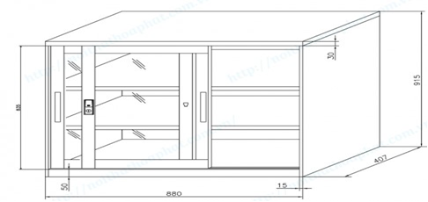
VẬN DỤNG
1.Hãy lập hồ sơ kĩ thuật một sản phẩm đơn giản có trong gia đình em.

Slide 16
VẬN DỤNG
2. Dựa vào quy trình thiết kế kệ đựng đồ dùng học tập, em hãy thiết kế một sản phẩm hữu ích trong hoạt động học tập của em.

Slide 17
VẬN DỤNG
2. Dựa vào quy trình thiết kế kệ đựng đồ dùng học tập, em hãy thiết kế một sản phẩm hữu ích trong hoạt động học tập của em.
2. QUY TRÌNH THIẾT KẾ HỘP ĐỰNG BÚT
Bước 1: Hình thành ý tưởng thiết kế
Khi học tập ở nhà, cần dùng sách, vở, tài liệu, bút, thước, compa,... Nếu tất cả các đồ dùng này được bày trên bàn học thì vừa mất mĩ quan vừa ảnh hưởng đến hiệu quả học tập. Do đó, cần thiết kế một chiếc hộp để đựng các đồ dùng học tập. Chiếc hộp cần thoả mãn các yêu cầu sau :
• Hộp chứa được một số cuốn sách, vở, bút và dụng cụ học tập khác như thước, êke, compa, tẩy,...
• Hộp được đặt trên bàn học, có kích thước nhỏ gọn, kết cấu chắc chắn, hình dạng và màu sắc đẹp, làm bằng vật liệu rẻ tiền.
Bước 2: Tiến hành thiết kế
Căn cứ vào các yêu cầu thiết kế trên và qua sách báo, truyền hình, mạng internet,... thu thập các thông tin liên quan đến hộp đựng tương tự để từ đó hình thành phương án thiết kế, đồng thời phác hoạ sơ bộ hộp đựng đồ dùng học tập như hình sau.
Hộp có chiều dài 350mm, chiều rộng 220mm, gồm ba bộ phận :
• Ống đựng bút (1);
• Ngăn để sách vở, tài liệu (2);
• Ngăn để dụng cụ (3).
Sau đó tính toán, xác định hình dạng, kích thước và lập bản vẽ của hộp đựng như hình sau.
Bước 3: Đánh giá phương án thiết kế
- Làm mô hình các chi tiết bằng bìa cứng.
- Sắp xếp thử các đồ dùng học tập vào hộp đựng và để lên bàn học.
- Xác định những điều cần chỉnh sửa.
- Điều chỉnh, sủa chữ các hình chưa phù hợp.
Bước 4: Lập hồ sơ kĩ thuật
Vẽ phác thảo và ghi được kích thước của hộp đựng đồ dùng học tập đã thiết kế.

